Slide 1
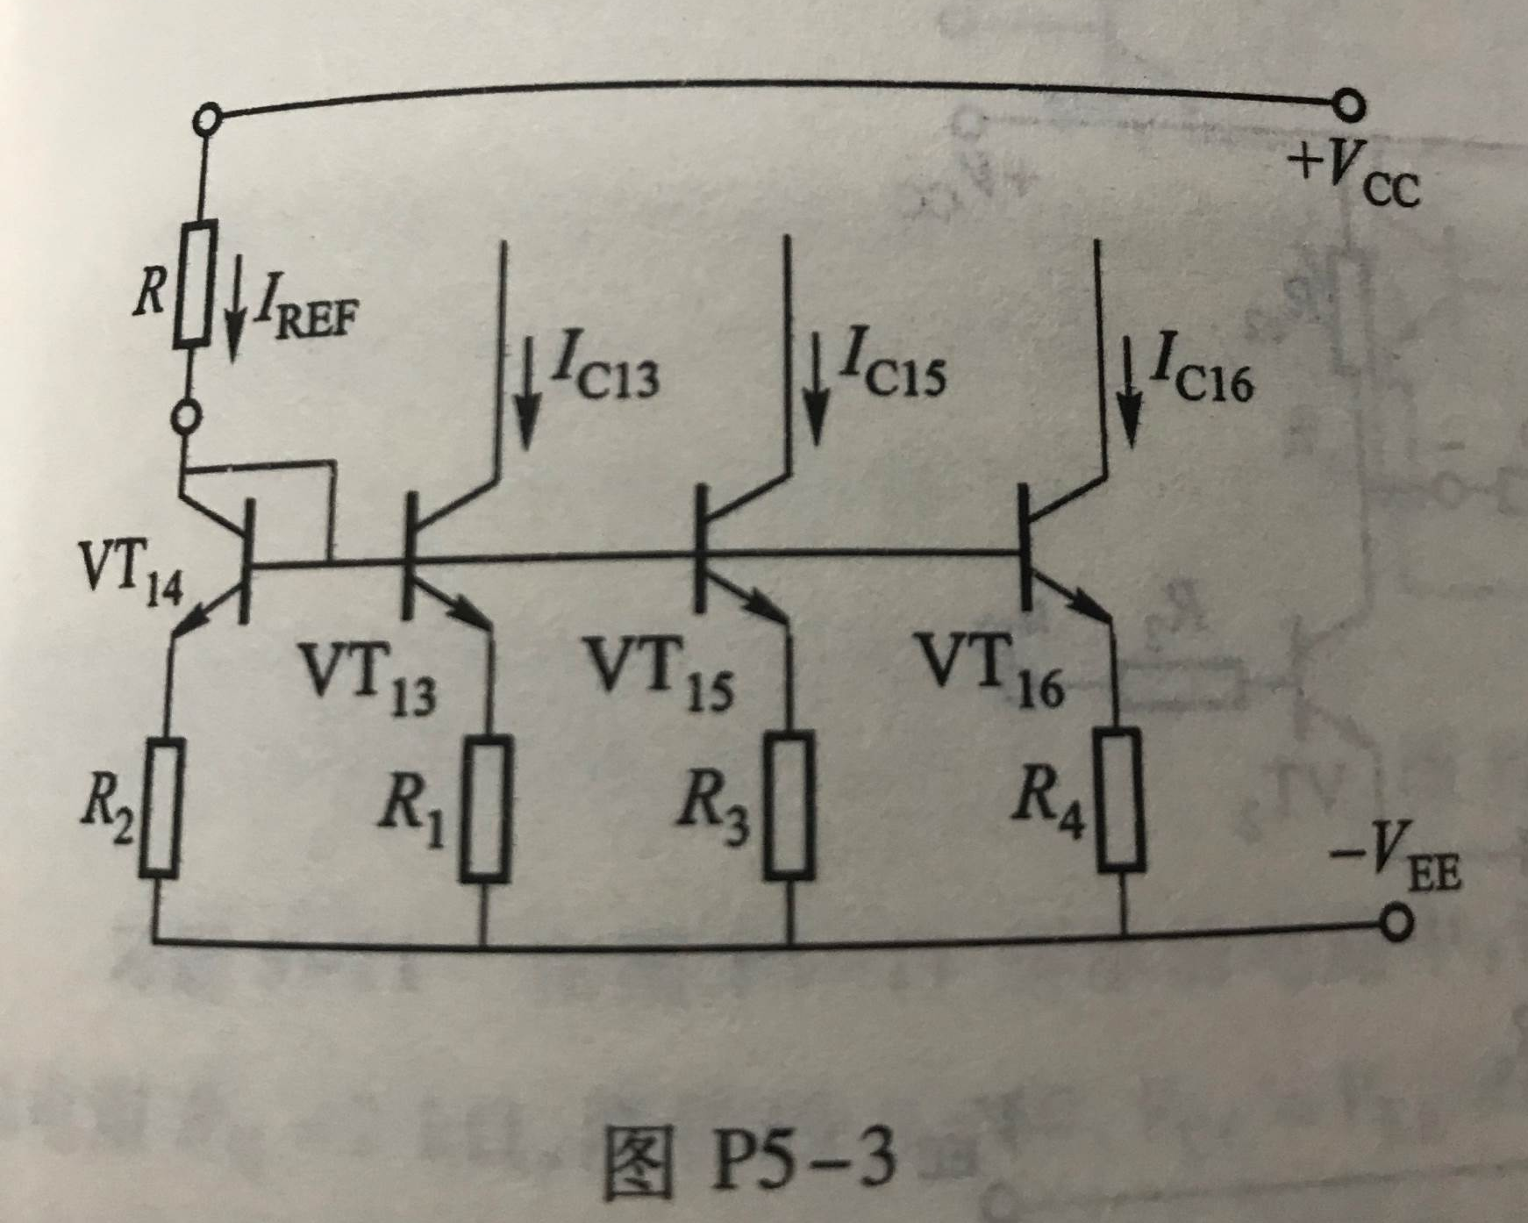

Slide 2
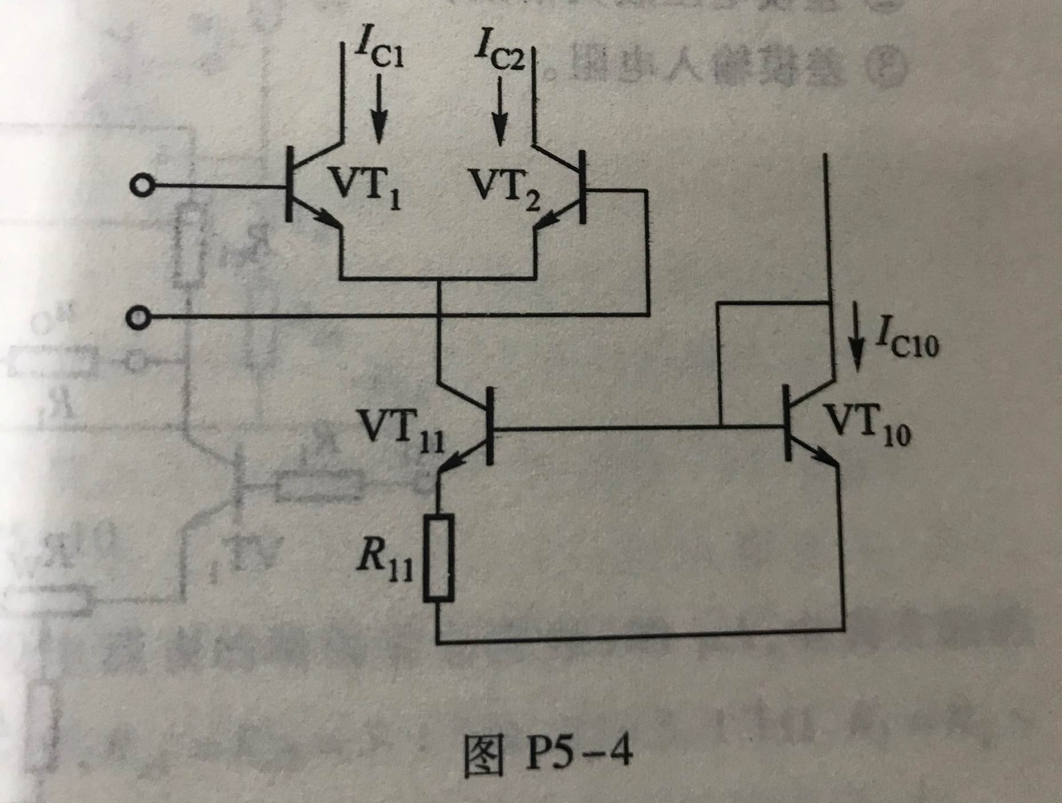
IC11
IE11
=IC11=2IC

Slide 3
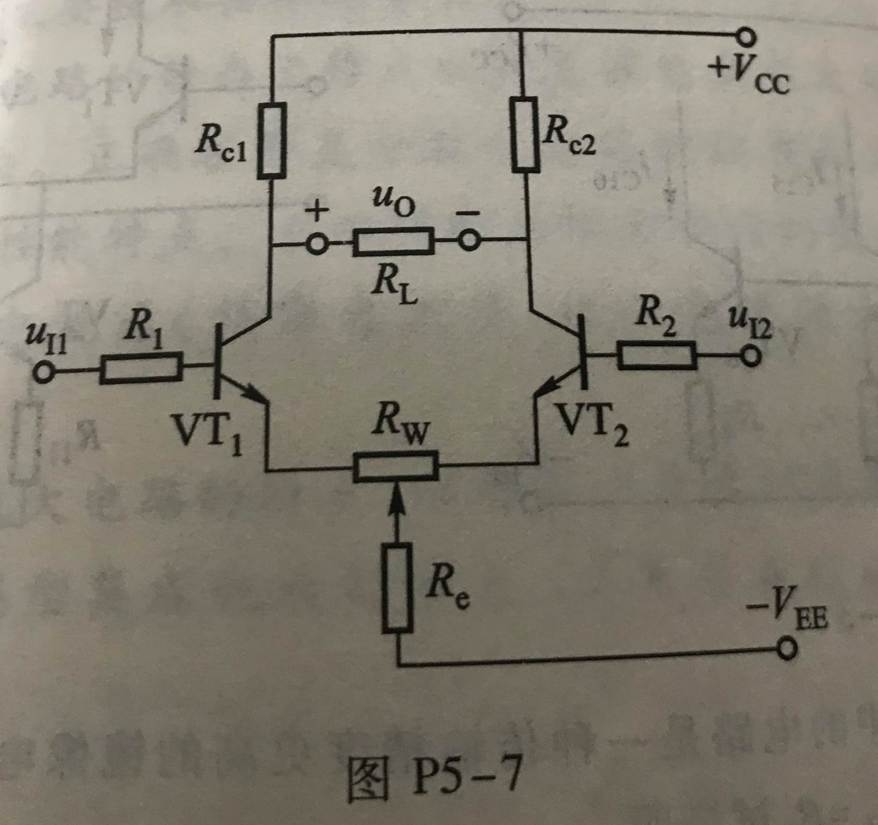

Slide 4
C1
C2

Slide 5
第五章 放大电路中的反馈
5.1 反馈的基本概念及判别方法
5.2 负反馈的四种组态和反馈的一般表达式
5.3 负反馈对放大电路性能的影响
5.4 深度负反馈放大电路的分析计算

Slide 6
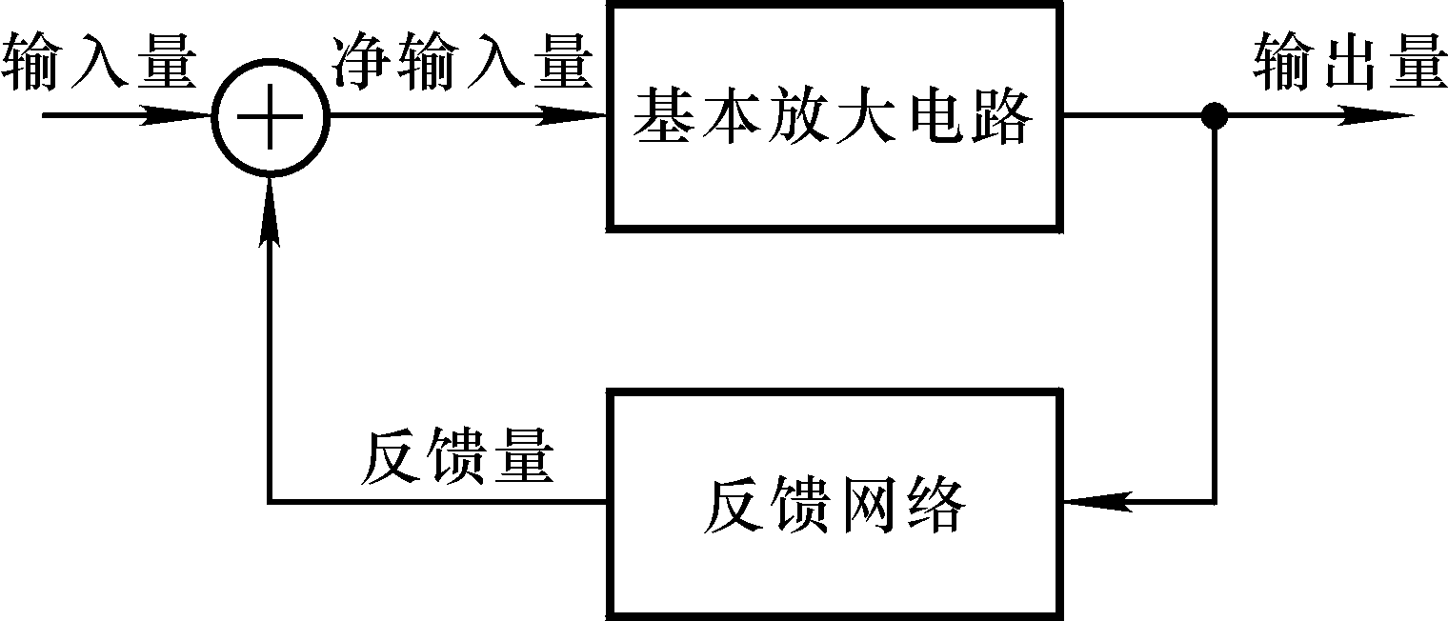
5.1 反馈的基本概念及判别方法
一、反馈的基本概念
将放大电路输出回路的电量（电压或电流），
按照一定的方式送回到输入回路，进而对输入
量产生影响的连接形式（过程）。
反馈放大电路的方框图

Slide 7
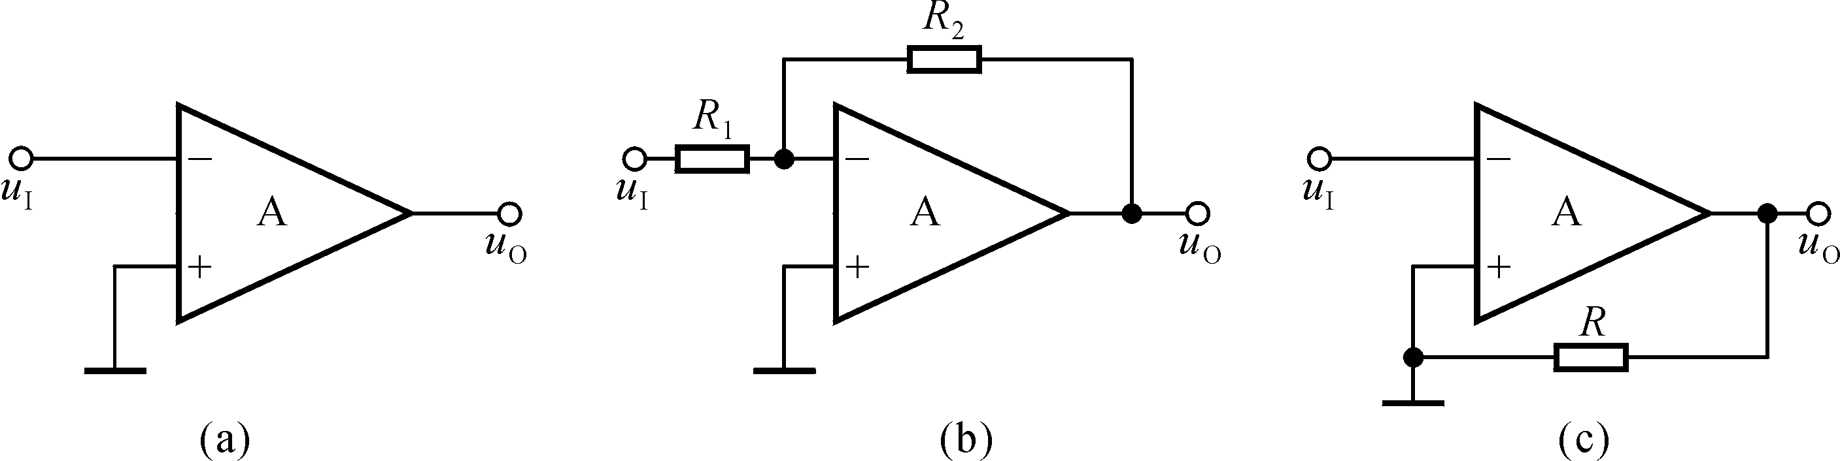
二、反馈的判断方法
1. 有无反馈的判断
存在反馈通路,并由此影响了放大电路的净输入
开环 ——无反馈
闭环 ——有反馈

Slide 8
2. 正反馈与负反馈及其判断方法
反馈信号增强了外加输入信号，使放大电路的放大倍数提高 ——
正反馈
反馈信号削弱了外加输入信号，使放大电路的放大倍数降低 ——
负反馈
判别方法：瞬时极性法。
即在电路中，从输入端开始，假定某一时刻对地极性，沿着信号流向，标出电路中各相关点电压极性或电流流向，得输出信号极性；根据输出信号极性判断反馈信号极性；反馈信号使基本放大电路的净输入量减小，说明引入负反馈，反之引入正反馈。

Slide 9
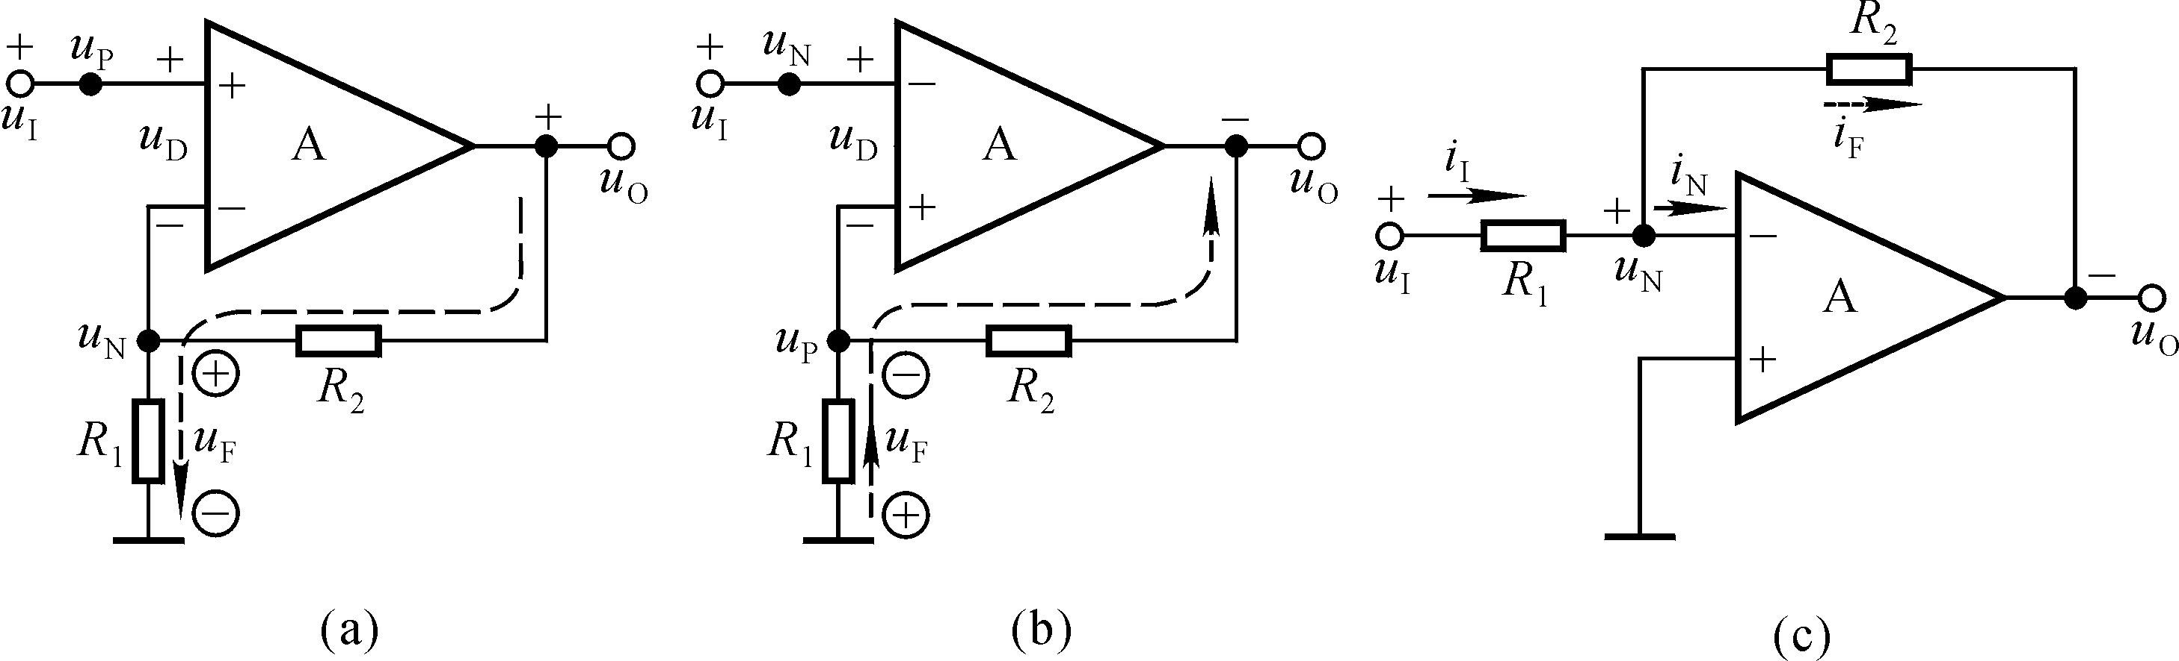
对于单级运放构成的反馈放大电路，判断反馈极性的简便方法：
反馈由同相端引入为正反馈，由反相端引入为负反馈。

Slide 10
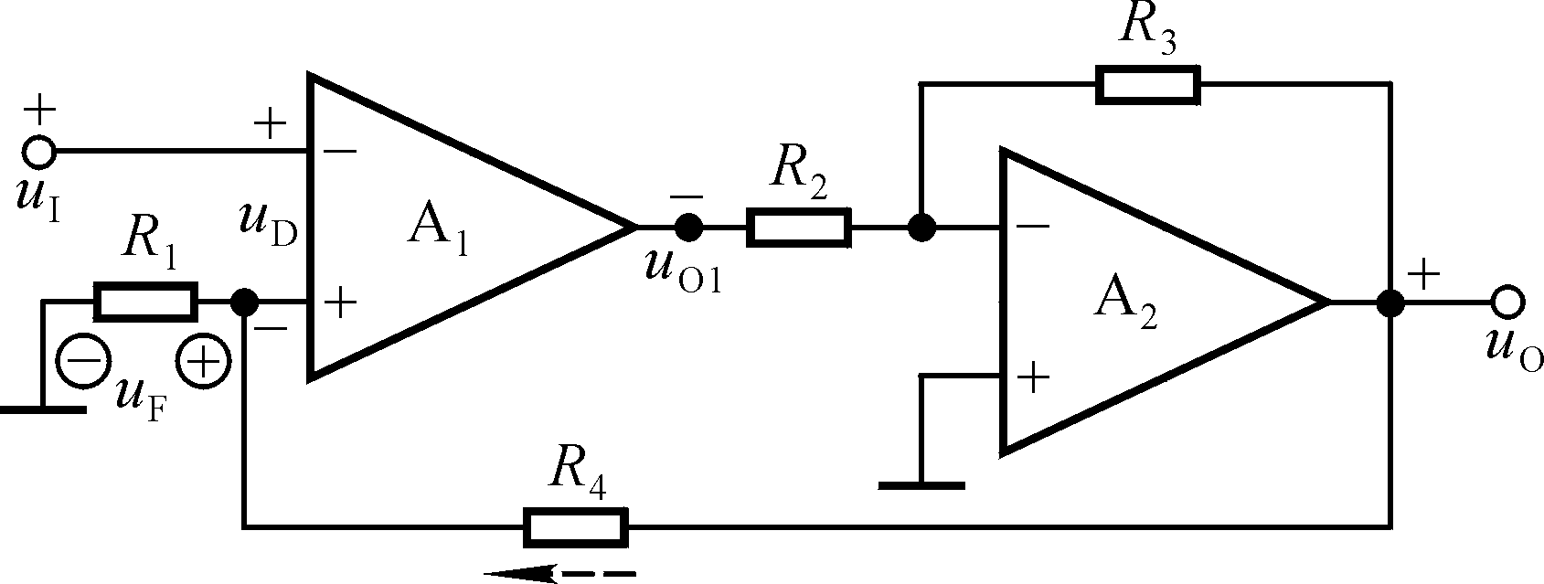
负反馈

Slide 11
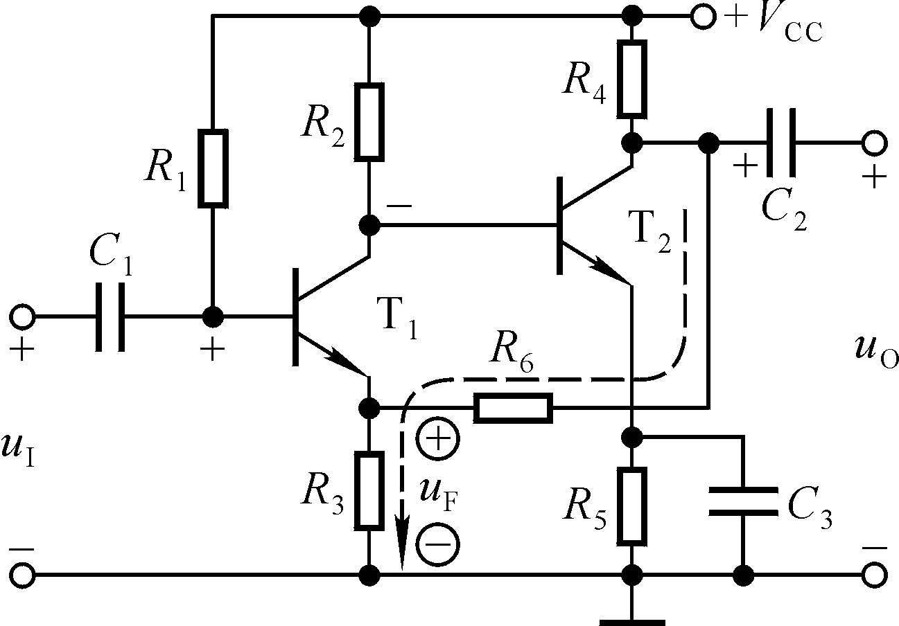
要稳定放大电路中的某个电量，一般采用负反馈的方式。引入负反馈虽然损失了放大倍数，但能使其它各方面性能得到改善，因而在电路中经常被采用。
采用正反馈可以获得较高的放大倍数，但需注意正反馈太强将会使电路产生振荡。
本章重点讨论各种负反馈。

Slide 12
5.2负反馈的四种组态和反馈的一般表达式
一、四种负反馈组态
输出端：反馈信号在输出端分为取电压和取电流两种方式。
输入端：反馈信号在输入端的联接分为串联和并联两种方式。
由此可组成四种组态（类型）：
电压串联
电压并联
电流串联
电流并联

Slide 13
反馈组态的判断：
1、电压负反馈与电流负反馈的判断（输出端）：
电压负反馈电路中，反馈量取自输出电压，并与之成比例；
电流负反馈电路中，反馈量取自输出电流，并与之成比例。
故令负反馈放大电路输出电压为零，若反馈量为零，则说明引入了电压负反馈；若反馈量依然存在，则说明引入了电流负反馈。

Slide 14
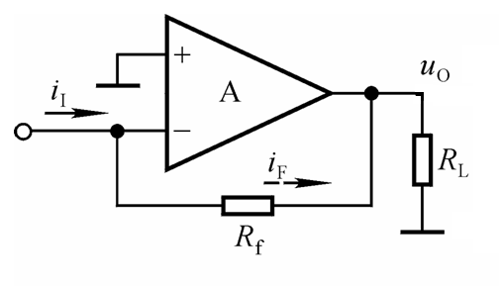
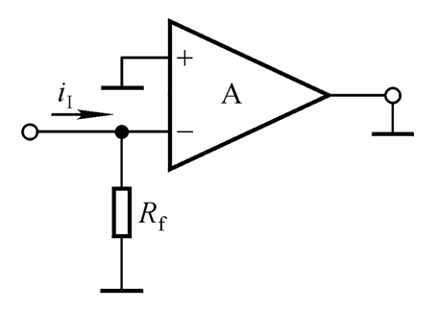
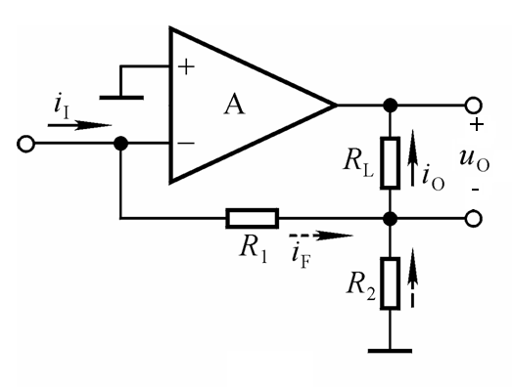
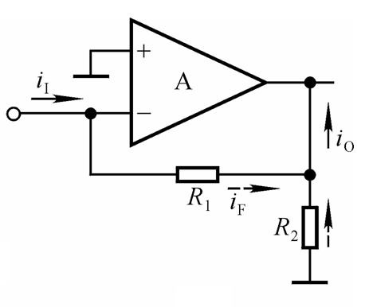
接地了！
电压负反馈
电流负反馈

Slide 15
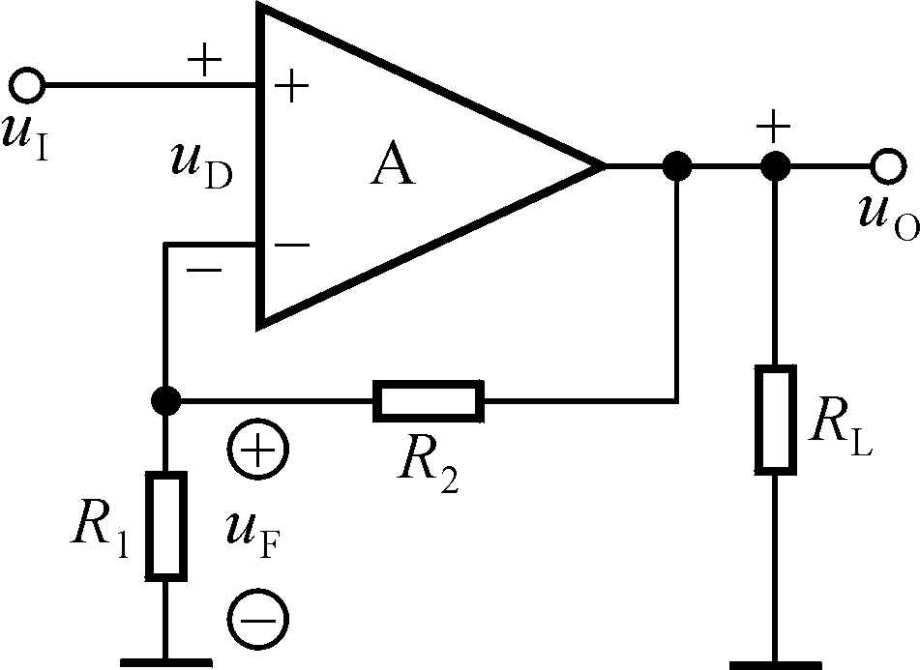
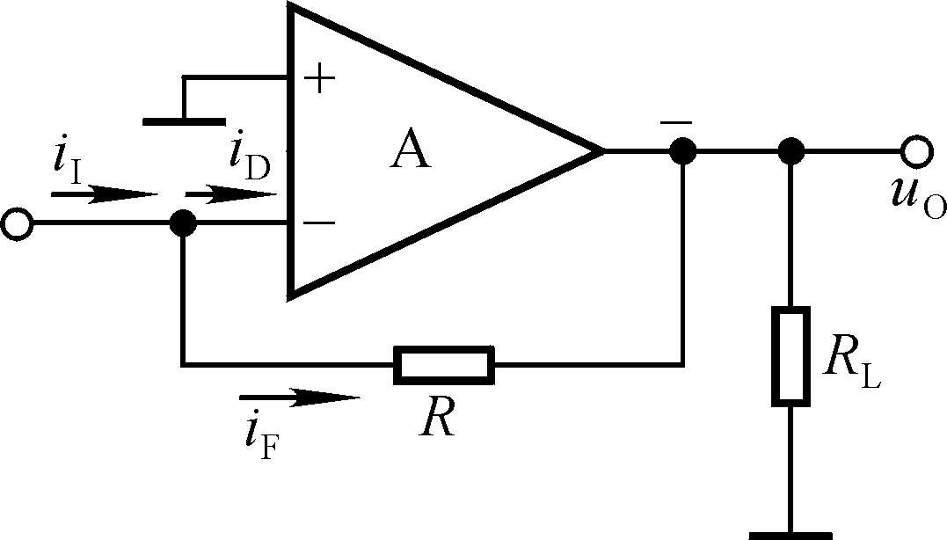
2、串联负反馈与并联负反馈的判断（输入端）：
串联负反馈与并联负反馈的区别在于基本放大电路的输入回路与反馈网络的连接方式不同。
uI
串联负反馈
并联负反馈
电压串联负反馈
电压并联负反馈
在uI 的对面（另一端）接入
在uI 端（本身）接入

Slide 16
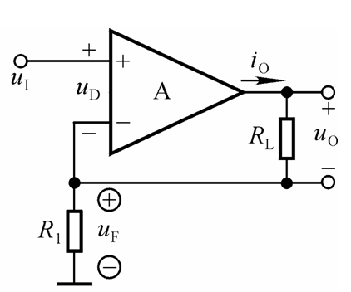
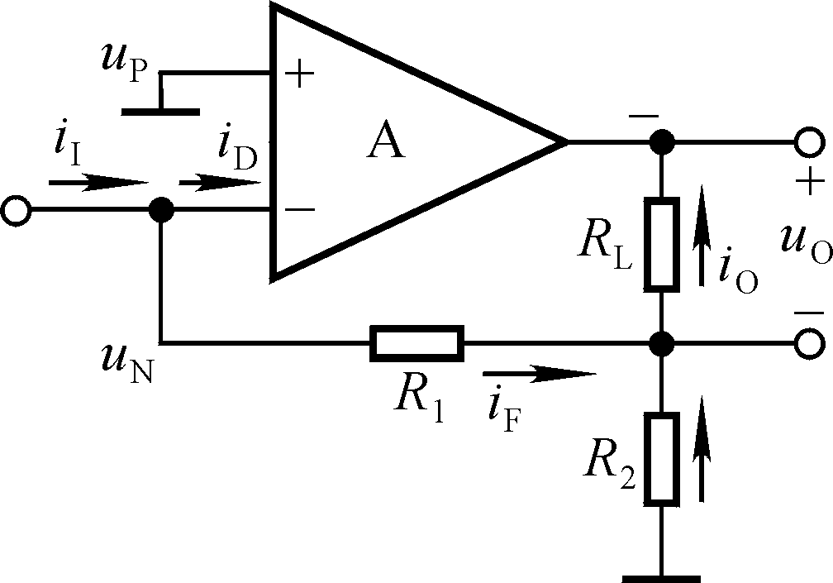
电流串联负反馈
电流并联负反馈电路

Slide 17
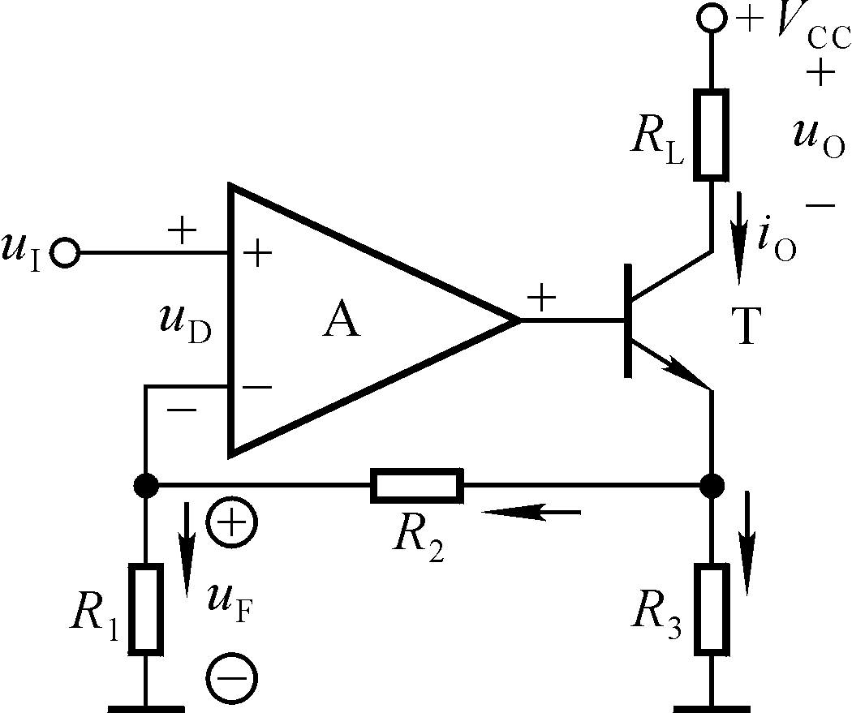
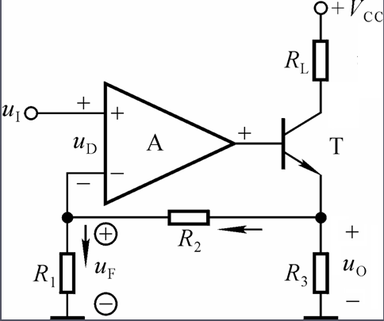
电流串联负反馈电路
电压串联负反馈电路

Slide 18
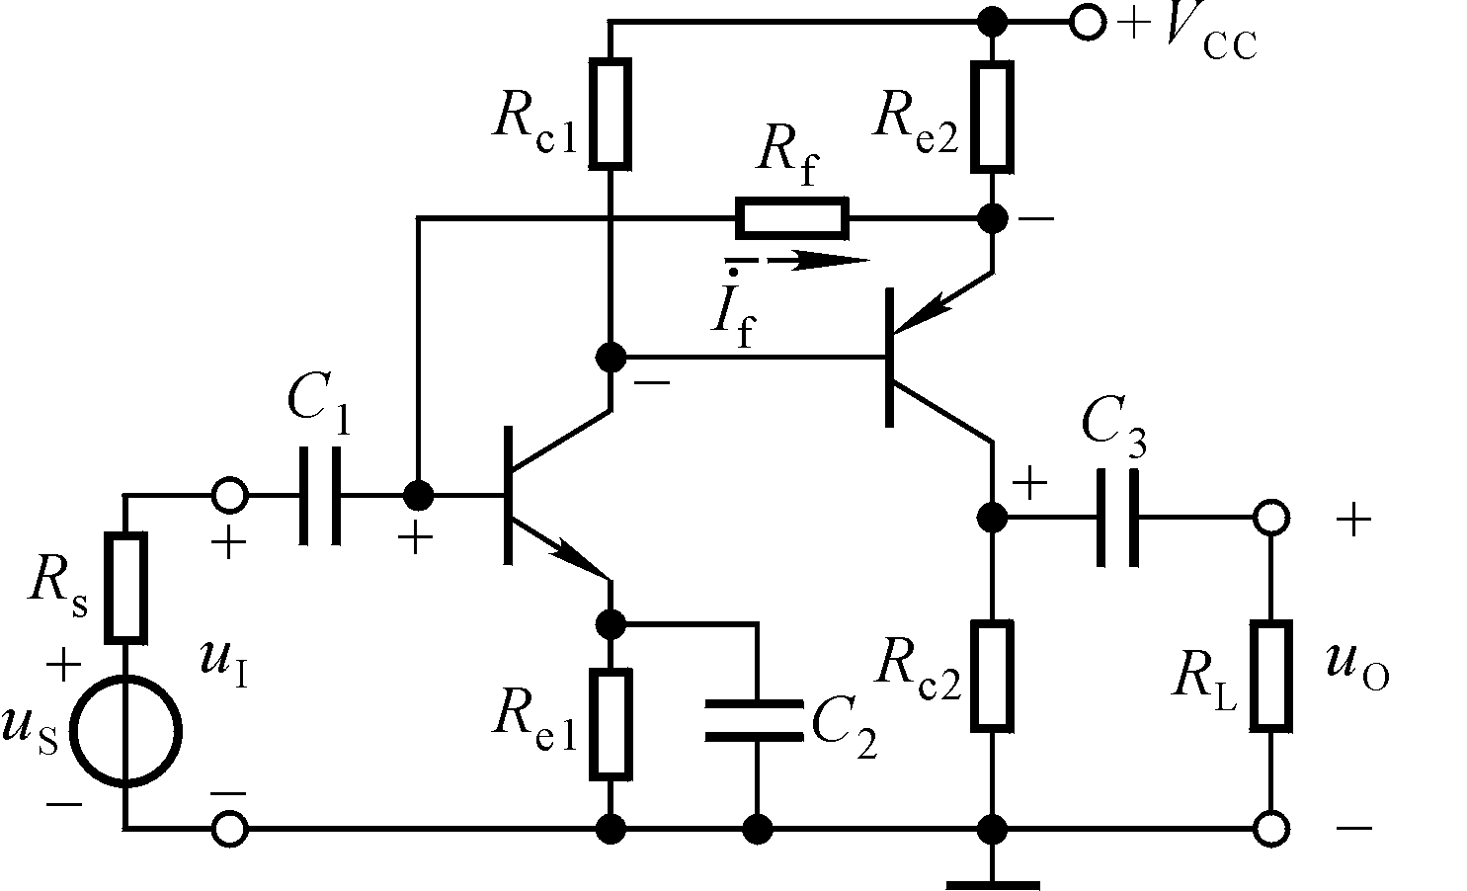
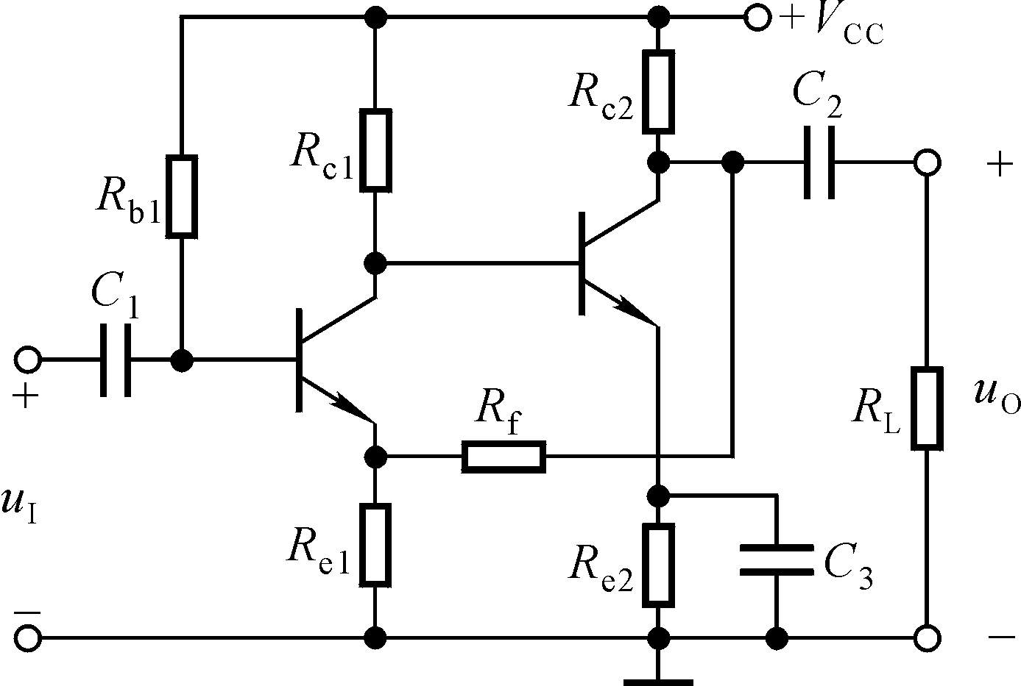
电流并联负反馈电路
电压串联负反馈电路
Notes:
NPN—PNP
PNP-基极负，电流正增，Ue负,If正，负反馈
Rf、Re1分压，

Slide 19
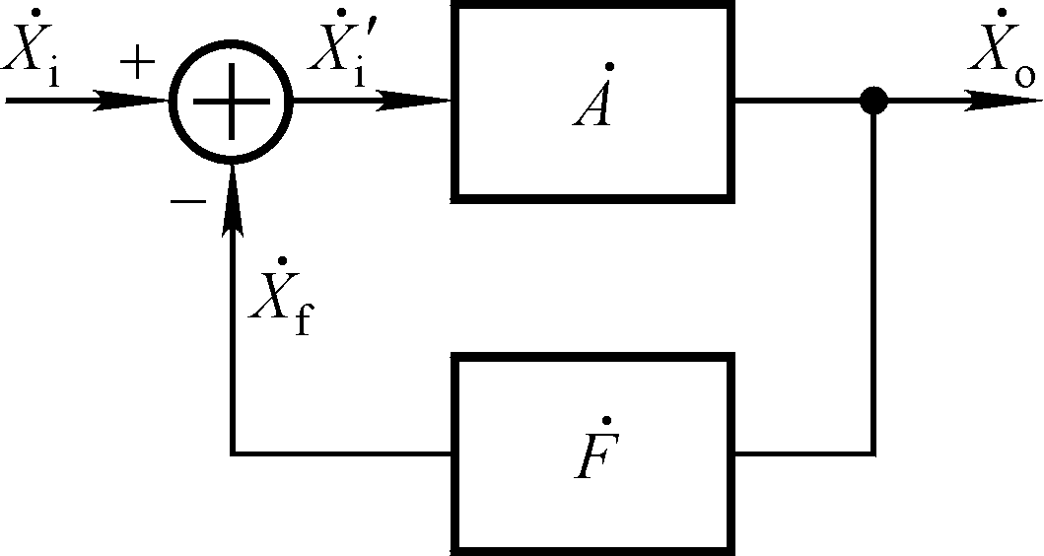
三、负反馈放大电路的方块图及放大倍数的表达式
基本放大电路的输入信号（净输入信号）
反馈放大电路的输入信号
输出信号
反馈信号

Slide 20
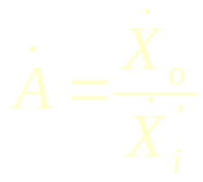
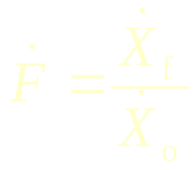
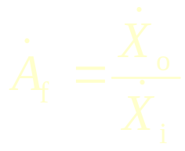
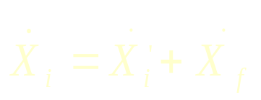
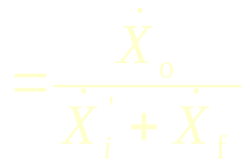
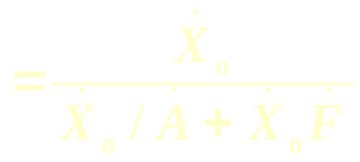
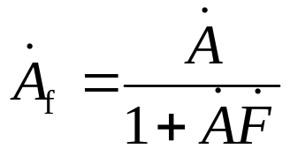
1. 表达式
开环放大倍数
反馈系数
闭环放大倍数
闭环放大倍数的一般表达式
因为
所以
即

Slide 21

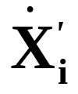
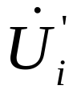


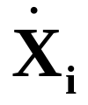


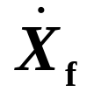
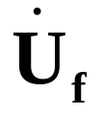

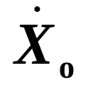
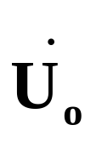

2. 信号 在四种反馈组态中的具体形式
电压串联
电压并联
电流串联
电流并联

Slide 22










3. 反馈深度的讨论
称为反馈深度
一般负反馈
深度负反馈
正反馈
自激振荡

Slide 23
4.3 负反馈对放大电路性能的影响
一、提高放大倍数的稳定性
二、减少非线性失真
三、扩展频带
四、对输入电阻和输出电阻的影响
串联负反馈 —— 增大输入电阻
并联负反馈 —— 减小输入电阻
电压负反馈 —— 减小输出电阻，稳定输出电压
电流负反馈 —— 增大输出电阻，稳定输出电流

Slide 24
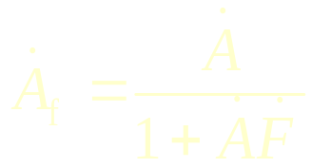
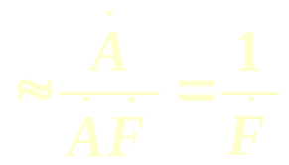

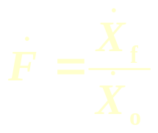
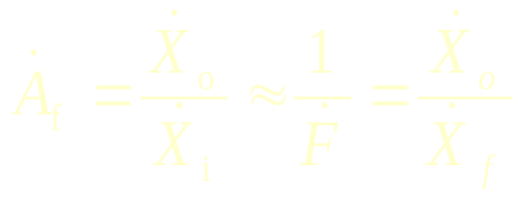


5.4 深度负反馈放大电路的分析计算
一、深度负反馈的特点
闭环放大倍数只与反馈网络有关
I或U
得
输入量近似等于反馈量
净输入量近似等于零

Slide 25


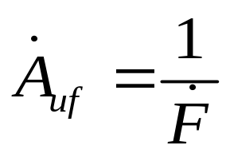
二、深度负反馈放大电路放大倍数的的近似计算
求解的一般步骤：
（1）正确判断反馈组态
（2）求解反馈系数
（3）利用反馈系数求解电压放大倍数

Slide 26
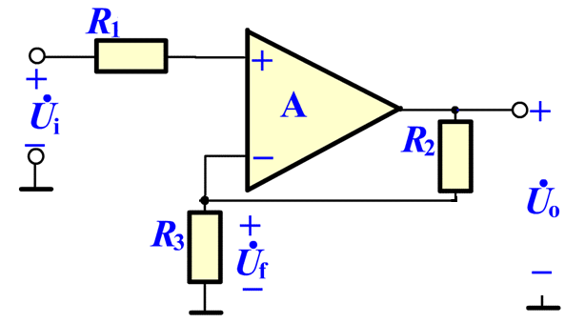
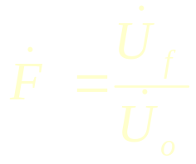
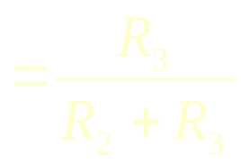
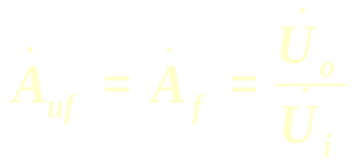
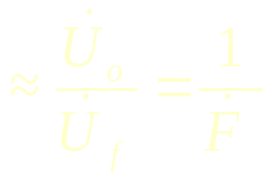
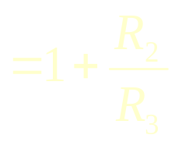
深度负反馈放大电路放大倍数分析
（1）电压串联负反馈
反馈系数为
闭环电压放大倍数=闭环放大倍数

Slide 27
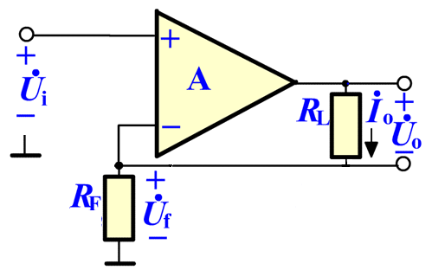


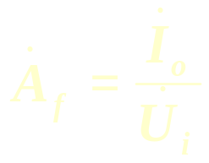
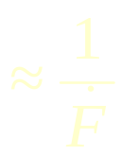
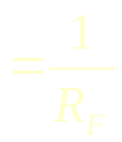




（2）电流串联负反馈
则反馈系数为
闭环增益
闭环电压增益

Slide 28










（3）电压并联负反馈
则反馈系数为
闭环增益
闭环电压增益

Slide 29









（4）电流并联负反馈
R3与RF分流
反馈系数为
闭环增益
闭环电压增益

Slide 30
习题 6-5： c, d, e, f
1. 判断反馈组态；
2.估算电压放大倍数。

